Slide 1
Πυρίτιο (γυαλί)
Από τη Γαβριέλα Κάτσαρη
Τόνια Κοκκορού
Παναγιώτα Κωτσονούρη
2^{ο} Γυμνάσιο Σπάρτης τμήμα Γ΄2

Slide 2
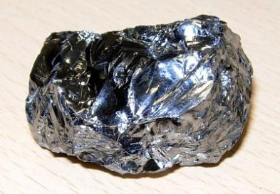
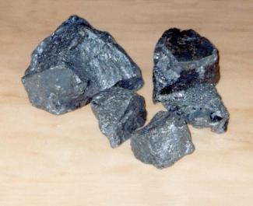
Τι είναι το πυρίτιο ….
Στον περιοδικό πίνακα των Χημικών στοιχείων που ακολουθεί το πυρίτιο βρίσκεται στην 14^{η} ομάδα. Ανακαλύφθηκε το 1823. ΄Εχει ατομικό αριθμό 14, θερμοκρασία τήξης 1414 C και βρασμού 3265 C . Το σύμβολό του είναι Si, από το λατινικό silex που σήμαινε χαλίκι, πέτρα .

Slide 3
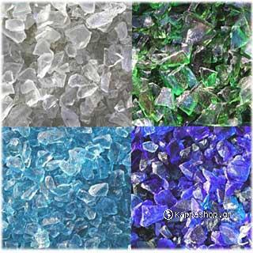
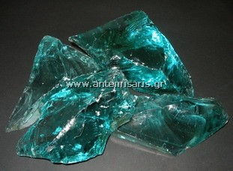
Γυαλί
Το γυαλί είναι υλικό στερεό και άμορφο, δηλαδή δεν παρουσιάζει κρυσταλλική δομή. Είναι ημιδιάφανο ή διάφανο, εύθραυστο, άκαμπτο και σκληρό. Η διαφάνειά του αφορά στο ορατό φως, γιατί το κοινό γυαλί είναι αδιάφανο για την υπεριώδη ακτινοβολία. Ως υλικό είναι χημικά και βιολογικά αδρανές, πλήρως ανακυκλώσιμο.

Slide 4
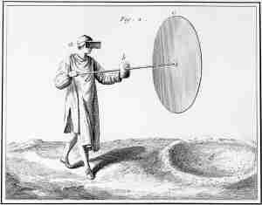
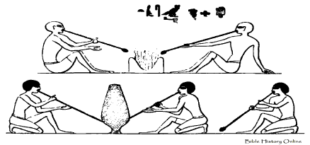
Η ιστορία του
Η φύση δημιούργησε το γυαλί πολύ πριν τον άνθρωπο. Οι αρχαίοι λαοί κατασκεύαζαν βέλη, μαχαίρια και άλλα εργαλεία. Δεν ξέρουμε πότε ακριβώς εφευρέθηκε αλλά πιστεύουμε κοντά 77 π.Χ. Η επανάσταση στην υαλουργία ήρθε γύρω στον 1ο αιώνα, όταν Σύριοι υαλουργοί είχαν την ιδέα να χρησιμοποιήσουν ένα μεταλλικό σωλήνα και φυσώντας να δημιουργήσουν στο άλλο άκρο του σχήματα από γυαλί.

Slide 5
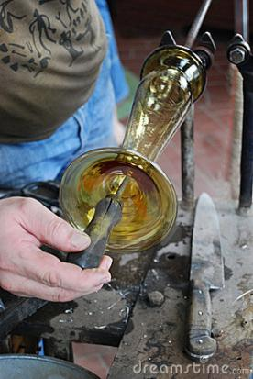
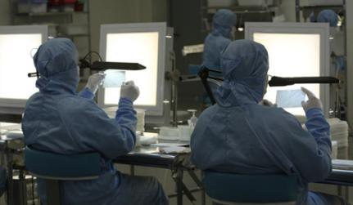
Η παρασκευή του γυαλιού
Το γυαλί παρασκευάζεται με σύντηξη χαλαζιακής άμμου, η οποία αποτελεί το βασικό συστατικό. Αν δεν χρησιμοποιηθεί τότε το γυαλί γίνεται εύθρυπτο και αποσαθρώνεται από το νερό. Το κοινό γυαλί παρασκευάζεται με σύντηξη χαλαζιακής άμμου ανθρακικού νατρίου οξειδίου του καλίου και ανθρακικού ασβεστίου ασβεστόλιθου ανθρακικού μαγνησίου και οξειδίου του αργιλίου .

Slide 6
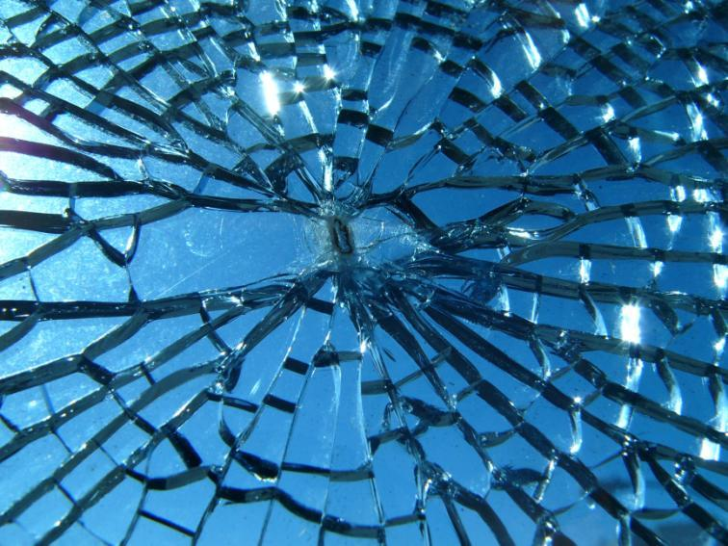
Χρήση του γυαλιού
στις επικοινωνίες
βίο-ιατρικούς αισθητήρες
στη μικροηλεκτρονική
επικοινωνίες
Αισθητική
Πυρασφάλεια
Θερμομόνωση-Ενέργεια
Ηχομόνωση
Ασφάλεια
Διακόσμηση

Slide 7
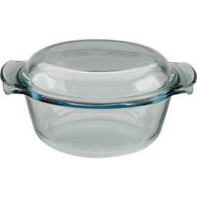
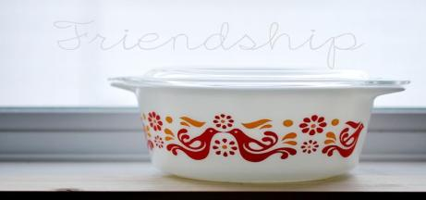
Γυαλί βορίου: Είναι γνωστότερο με την εμπορική ονομασία «Pyrex». Η παρουσία βορίου και το μικρό ποσοστό αλκαλίων κάνουν το γυαλί αυτό ανθεκτικό στις απότομες μεταβολές θερμοκρασίας και περισσότερο δύστηκτο. Χρησιμοποιείται για την κατασκευή εργαστηριακών οργάνων και συσκευών, συσκευασίες φαρμακευτικών προϊόντων, αλλά και για οικιακές εφαρμογές Παρουσιάζει, επίσης, χαμηλό συντελεστή διαστολής, πράγμα που δίνει μεγαλύτερη ακρίβεια μετρήσεων στα πειράματα.

Slide 8
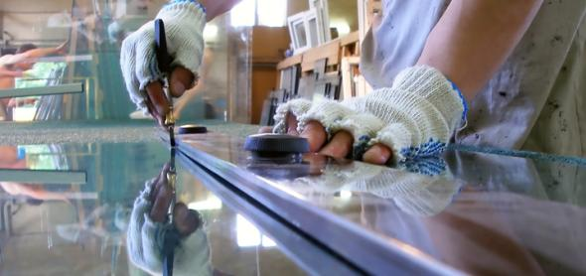
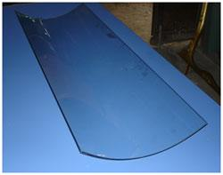
Βασικοί τύποι…
Κοινό γυαλί: Έχει υψηλή ανθεκτικότητα, τα αντικείμενα που δίνει είναι εξαιρετικά στιλπνά και παρουσιάζει υψηλό δείκτη διάθλασης ,έτσι κάνουν το υλικό ιδιαίτερα κατάλληλο για την κατασκευή διακοσμητικών αντικειμένων αλλά και (ακριβών ειδών).

Slide 9
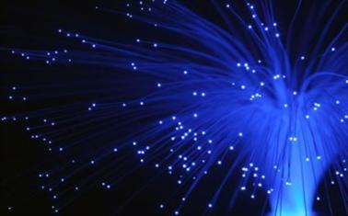
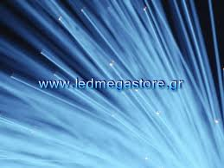
Υαλόνημα: Κατασκευάζεται από ποικίλους τύπους γυαλιού σε μορφή νήματος με πολλαπλές χρήσεις. Μια πιο πρόσφατη εφαρμογή του υαλονήματος είναι η κατασκευή οπτικών ινών, που χρησιμοποιούνται για τη μετάδοση φωτεινών σημάτων, παρακάμπτοντας το ευθύγραμμο της διάδοσης του φωτός. Οι οπτικές ίνες χρησιμοποιούνται, επίσης, στην τεχνολογία των τηλεπικοινωνιών. Χάρη στη χρήση τους αναπτύχθηκαν πολύ η τηλεφωνία, τα δίκτυα υπολογιστών και το Διαδίκτυο

Slide 10
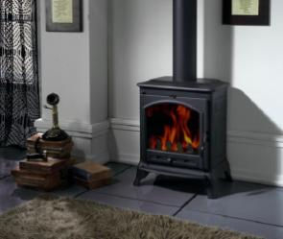
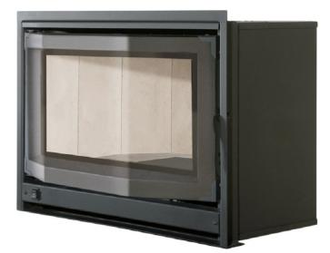
Ειδικοί τύποι….
Γυαλί αργιλίου: Το γυαλί αυτού του τύπου είναι ιδιαίτερα θερμοανθεκτικό και χρησιμοποιείται σε θαλάμους καύσεων, σε γυαλιά οργάνων μέτρησης υψηλών θερμοκρασιών και σε λαμπτήρες αλογόνου, στους οποίους η θερμοκρασία αυτού του γυαλιού μπορεί να φθάσει και τους 750οC.

Slide 11
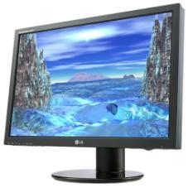
Γυαλί αλκαλίων – βαρίου:
Χωρίς αυτό τον τύπο γυαλιού, η χρήση οθονών για υπολογιστές και τηλεοράσεις θα ήταν πολύ επικίνδυνη: Η Oθόνη καθοδικών ακτίνων, από τον τρόπο λειτουργίας της, παράγει ιδιαίτερα επικίνδυνες ακτινοβολίες (Ακτίνες Χ), οι οποίες απορροφώνται από αυτόν τον τύπο γυαλιού, που περιέχει εκτός από οξείδιο του μολύβδου σε χαμηλό ποσοστό, και οξείδιο του βαρίου και του στροντίου.

Slide 12
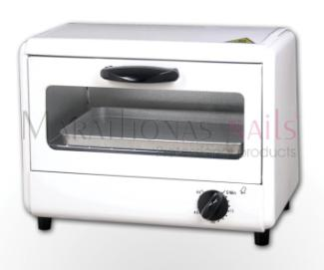
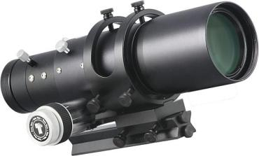
Κεραμικό γυαλί: Είναι γυαλί με οξείδια του αργιλίου και του λιθίου να συμμετέχουν στη σύστασή του και, λόγω θερμοανθεκτικότητας, έχει βρει εφαρμογή ως πυρίμαχο διάφανο υλικό σε θύρες κλιβάνων, κατόπτρων τηλεσκοπίων, υαλοποίησης πλακιδίων διαστημοπλοίων, αλλά και σε οικιακές συσκευές (υαλοκεραμικές εστίες μαγειρέματος κτλ.).

Slide 13
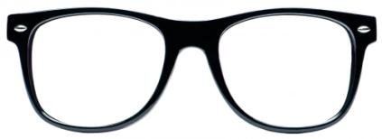
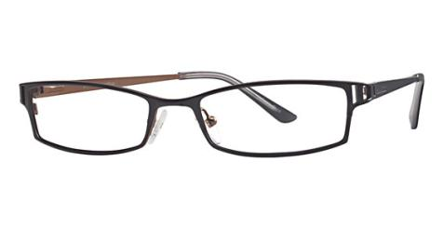
Οπτικά γυαλιά: Δεν έχουν σταθερή σύσταση, αλλά αυτή ποικίλει ανάλογα με τον τύπο που απαιτείται κάθε φορά. Τα συναντούμε στην κατασκευή γυαλιών οράσεως και ηλίου, σε συσκευές όπως φωτογραφικές μηχανές, βιντεοκάμερες και μικροσκόπια (κατασκευή φακών) και σε συσκευές ακριβείας (οπτικά όργανα πλοήγησης, κάτοπτρα, τηλεσκόπια κτλ.).

Slide 14
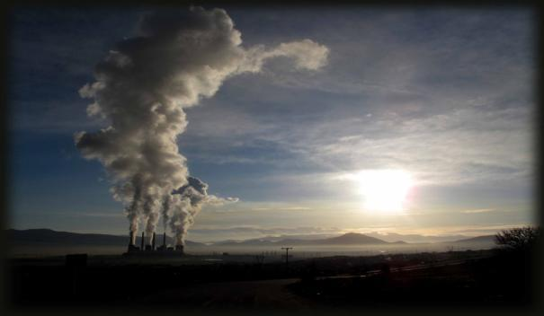
Μειονεκτήματα…
Κατά τη κατασκευή του παράγονται διάφορα τοξικά απόβλητα που ρυπαίνουν σε μικρό ποσοστό το περιβάλλον .

Slide 15
Πλεονεκτήματα..
1. Το γυαλί σέβεται τη φύση και τον άνθρωπο 2. Το γυαλί είναι 100% ανακυκλώσιμο 3. Το γυαλί μας χαρίζει καλύτερη ποιότητα ζωής 4. Το γυαλί είναι γνήσιο, φυσικό, αγνό και υγιεινό

Slide 16
Ευχαριστούμε πολύ η ομάδα του Γ2΄

